Slide 1
συνδρομητική έρευνα
Απρίλιος 2023
Συντάχθηκε για το MEGA

Slide 2
Η ταυτότητα της έρευνας
Εταιρεία: | Metron Analysis (Α.Μ. ΕΣΡ 4 - Αρ. Γ.Ε.ΜΗ 002305501000)
Ανάθεση: | Συνδρομητική έρευνα
Τύπος Έρευνας: | Πανελλαδική έρευνα κοινής γνώμης για θέματα της πολιτικής επικαιρότητας, δεικτών κλίματος και κοινωνικών αντιλήψεων - Συνδυασμός Computer Assisted Telephone & Web Interviews
Μέθοδος Δειγματοληψίας: | Τηλεφωνική έρευνα: Απλή τυχαία δειγματοληψία σε αρχείο τηλεφωνικών αριθμών που έχουν παραχθεί με τυχαίο τρόπο (RDD-Random Digit Dialing) με την εξής αναλογία: σταθερά τηλέφωνα 70% και κινητά τηλέφωνα 30%. Online έρευνα: Τυχαία επιλογή με βάση ποσοστώσεις από online panel
Χρόνος Διεξαγωγής: | 25/04-02/05/2023
Μέγεθος Δείγματος: | 1.305 άτομα ηλικίας 17 ετών και άνω, 1.003 τηλεφωνικά (700 σε σταθερά και 303 σε κινητά τηλέφωνα) και 302 online. Μέγιστο δειγματοληπτικό σφάλμα ±2,7%
Σταθμίσεις: | Το δείγμα σταθμίσθηκε εκ των υστέρων ως προς το φύλο και την ηλικία και την ψήφο στις Βουλευτικές 2019
Προσωπικό field/Έλεγχοι: | Για την τηλεφωνική έρευνα εργάστηκαν 3 επόπτες και 43 συνεντευκτές. Το 25% των τηλεφωνικών συνεντεύξεων ελέγχθηκαν με τη μέθοδο της συνακρόασης. Το 100% των συνεντεύξεων ελέγχθηκαν ηλεκτρονικά.
Στις χρονοσειρές που ακολουθούν με την ένδειξη Μαρ-23 (1) αναφέρεται η έρευνα που διεξήχθη για λογαριασμό του MEGA το χρονικό διάστημα 07-13/03/2023
Και με την ένδειξη Απρ-23 (1) αναφέρεται η έρευνα που διεξήχθη για λογαριασμό του Βήματος της Κυριακής το χρονικό διάστημα 19-20/04/2023
Η METRON ANALYSIS είναι μέλος της ESOMAR και του ΣΕΔΕΑ και τηρεί τους κώδικες δεοντολογίας και διεξαγωγής ερευνών και επαγγελματικής πρακτικής της ESOMAR και του ΣΕΔΕΑ.
2

Slide 3
Τα σημαντικότερα γεγονότα κατά τη διάρκεια διεξαγωγής της έρευνας πεδίου (25/04-02/05/2023) (όπως παρουσιάστηκαν στην τηλεόραση)
Ημερομηνία | Κύρια είδηση
25/04/2023 | Η εξαγγελία του πρωθυπουργού για κατώτατο μισθό ύψους 950 ευρώ στο τέλος της 4ετιας - Για κυβέρνηση συνεργασίας με "ψήφο ανοχής" από τα μικρότερα κόμματα της Αριστεράς κάνει λόγο ο Αλ. Τσίπρας - Πολιτική αντιπαράθεση για τις δηλώσεις Γ. Βαρουφάκη για το σχέδιο πληρωμών "Δήμητρα"
26/04/2023 | Η παρουσίαση του προγράμματος διακυβέρνησης της ΝΔ για την επόμενη 4ετία από τον Κ. Μητσοτάκη - Στόχος η αύξηση του μέσου μισθού στα 1500 ευρώ στο τέλος της 4ετίας - "Αν μας λείπουν 10-15 βουλευτές, ΚΚΕ και ΜΕΡΑ25 να αναλάβουν την ευθύνη" δηλώνει ο Αλ. Τσίπρας από το Φόρουμ των Δελφών
27/04/2023 | Τα εκλογικά διλήμματα που θέτουν οι πολιτικοί αρχηγοί - Αντιπαράθεση με αιχμή τα οικονομικά προγράμματα, τη διενέργεια τηλεοπτικής αναμέτρησης και την αξιοπιστία των δημοσκοπήσεων - Αύριο ανακοινώνονται τα ψηφοδέλτια επικρατείας ΝΔ και ΣΥΡΙΖΑ
28/04/2023 | Οι συλλήψεις δύο ατόμων για συμμετοχή στη δολοφονία του δημοσιογράφου Γ. Καραϊβάζ τον Απρίλιο του 2021
29/04/2023 | Σε συμφωνία για τη διεξαγωγή μίας τηλεοπτικής αναμέτρησης μεταξύ των πολιτικών αρχηγών όλων των κοινοβουλευτικών κομμάτων στις 10 Μαΐου κατέληξε η Διακομματική Επιτροπή Εκλογών
30/04/2023 | Οξύνεται η πολιτική αντιπαράθεση με αιχμή τις προεκλογικές οικονομικές εξαγγελίες και τις μετεκλογικές συνεργασίες - Εν αναμονή των τελικών αποφάσεων του Αρείου Πάγου για τον αριθμό των κομμάτων που θα συμμετάσχουν στις εκλογές
01/05/2023 | Οι απεργιακές συγκεντρώσεις και πορείες για την Εργατική Πρωτομαγιά από συνδικάτα και σωματεία σε όλη την Ελλάδα - Αντιπαράθεση ΝΔ-ΣΥΡΙΖΑ για την εργατική πολιτική των δύο κομμάτων
02/05/2023 | Ο Άρειος Πάγος έθεσε εκτός εκλογικής αναμέτρησης το κόμμα του Ηλ. Κασιδιάρη - Θα συμμετάσχει το κόμμα ΕΑΝ του πρώην δικαστικού Αν. Κανελλόπουλου
3

Slide 4
Η πορεία της χώρας ‘Κατά τη γνώμη σας η χώρα μας αυτή την περίοδο κινείται προς τη σωστή ή προς τη λάθος κατεύθυνση;’
%

Slide 5
Σημαντικότερο πρόβλημα της χώρας ‘Ποιο νομίζετε ότι είναι το σημαντικότερο πρόβλημα που αντιμετωπίζει σήμερα η χώρα μας;’ αυθόρμητες αναφορές – 5 πρώτα σημαντικότερα προβλήματα
%
5

Slide 6
Αξιολόγηση Κυβέρνησης και Αξ. Αντιπολίτευσης ‘Ποια είναι η εντύπωση σας για το έργο της Κυβέρνησης συνολικά, θετική ή αρνητική; Και ποια για την Αξ. Αντιπολίτευση του ΣΥΡΙΖΑ’
%

Slide 7
Ενδιαφέρον για τις επερχόμενες εκλογές ‘Στις 21 Μάϊου θα έχουμε Βουλευτικές εκλογές. Πόσο πολύ θα λέγατε ότι σας ενδιαφέρει το αποτέλεσμα των εκλογών;’
%
82% από 83% στις 19-20 Απριλίου 2023

Slide 8
Αυτοδύναμες ή Κυβερνήσεις συνεργασίας ‘Είστε υπέρ των αυτοδύναμων Κυβερνήσεων ή υπέρ των Κυβερνήσεων συνεργασίας;’
%

Slide 9
Πρόθεση ψήφου στις Βουλευτικές εκλογές ‘Και αν είχαμε την επόμενη Κυριακή Βουλευτικές εκλογές τι θα ψηφίζατε;’
27,8
22,2
8,5
6,0
4,0
4,4
*
9,4
Αδιευκρίνιστη ψήφος: 12,2
Λοιπά
Άκυρο-Λευκό
Δε θα ψηφίσουν
Αναποφάσιστοι
ΔΑ
%
9

Slide 10
Η κομματική προέλευση των αναποφάσιστων/ΔΑ

Slide 11
Εκτίμηση ψήφου
%
39,9
31,5
8,1
5,3
3,7
3,4
1,5
Λοιπά
%
11

Slide 12
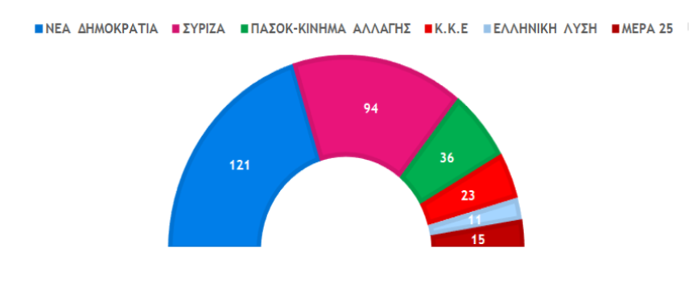
Εκτίμηση εδρών
12

Slide 13
Καταλληλότερος Πρωθυπουργός Διαχρονικά στοιχεία
%
13

Slide 14
Παράσταση νίκης ‘Ανεξάρτητα από το τι θα ψηφίσετε ποιο κόμμα νομίζετε ότι θα έρθει πρώτο στις Βουλευτικές εκλογές;’ (αυθόρμητη αναφορά)
%
%
14

